Slide 1
OCR-Projet 3
Dynamisez une page web avec des animations CSS

Slide 2
Animation du coeur SASS
#toggle-heart:checked + .homepage-heart,
#toggle-heart:checked + .secondary-page-heart,
#toggle-heart2:checked + .homepage-heart,
#toggle-heart2:checked + .secondary-page-heart,
#toggle-heart3:checked + .homepage-heart,
#toggle-heart3:checked + .secondary-page-heart,
#toggle-heart4:checked + .homepage-heart,
#toggle-heart4:checked + .secondary-page-heart {
background-image: url(../Assets/Status=Liked.svg);
transition-duration: 1s;
&:hover {
transform: scale(1.3);
transition: all 1s;
}
} #toggle-heart + .secondary-page-heart,
#toggle-heart + .homepage-heart,
#toggle-heart2 + .secondary-page-heart,
#toggle-heart2 + .homepage-heart,
#toggle-heart3 + .secondary-page-heart,
#toggle-heart3 + .homepage-heart,
#toggle-heart4 + .secondary-page-heart,
#toggle-heart4 + .homepage-heart {
background-image: url(../Assets/Status=Default.svg);
&:hover {
transform: scale(1.3);
transition: all 1s;
}
}
<label class="labelsecondary" for="toggle-heart">
<input id="toggle-heart” type="checkbox"/>
<i class="secondary-page-heart"></i>
</label>
Notes:
// HEART ANIMATION
Ligne 881 – style.scss

Slide 3
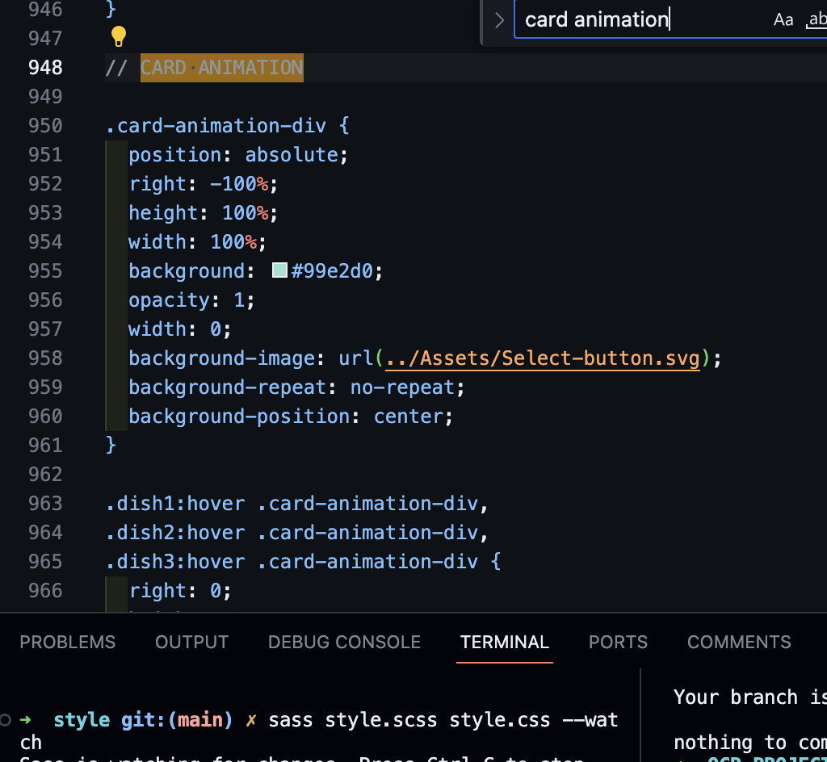
Sélecteur de plat SASS
Notes:
Hover on dish card
translateX on dish price
Elipsis on dish spec
Width change on checkbox div

Slide 4
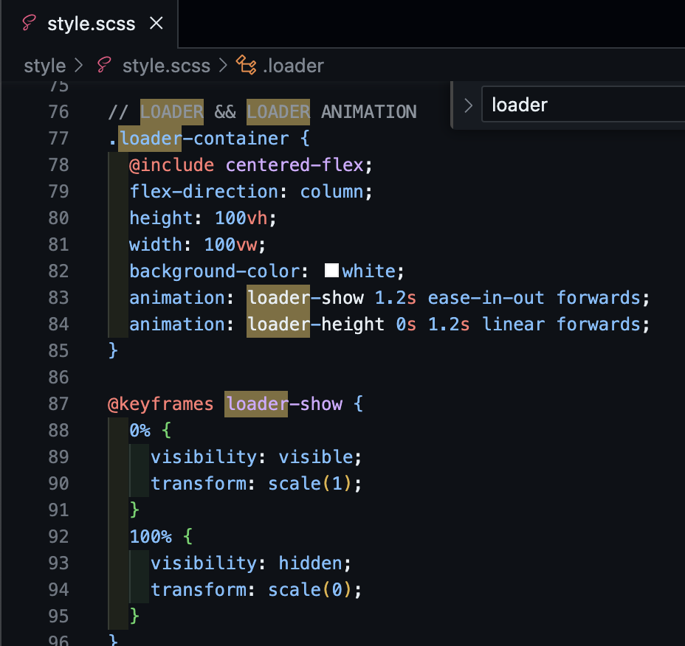
loader de la page d’accueil SASS
// LOADER && LOADER ANIMATION
L76 – style.scss
Notes:
// LOADER && LOADER ANIMATION
L76 – style.scss

Slide 5
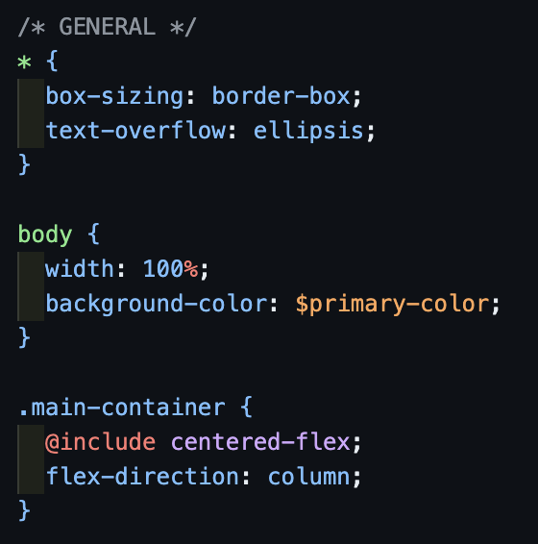
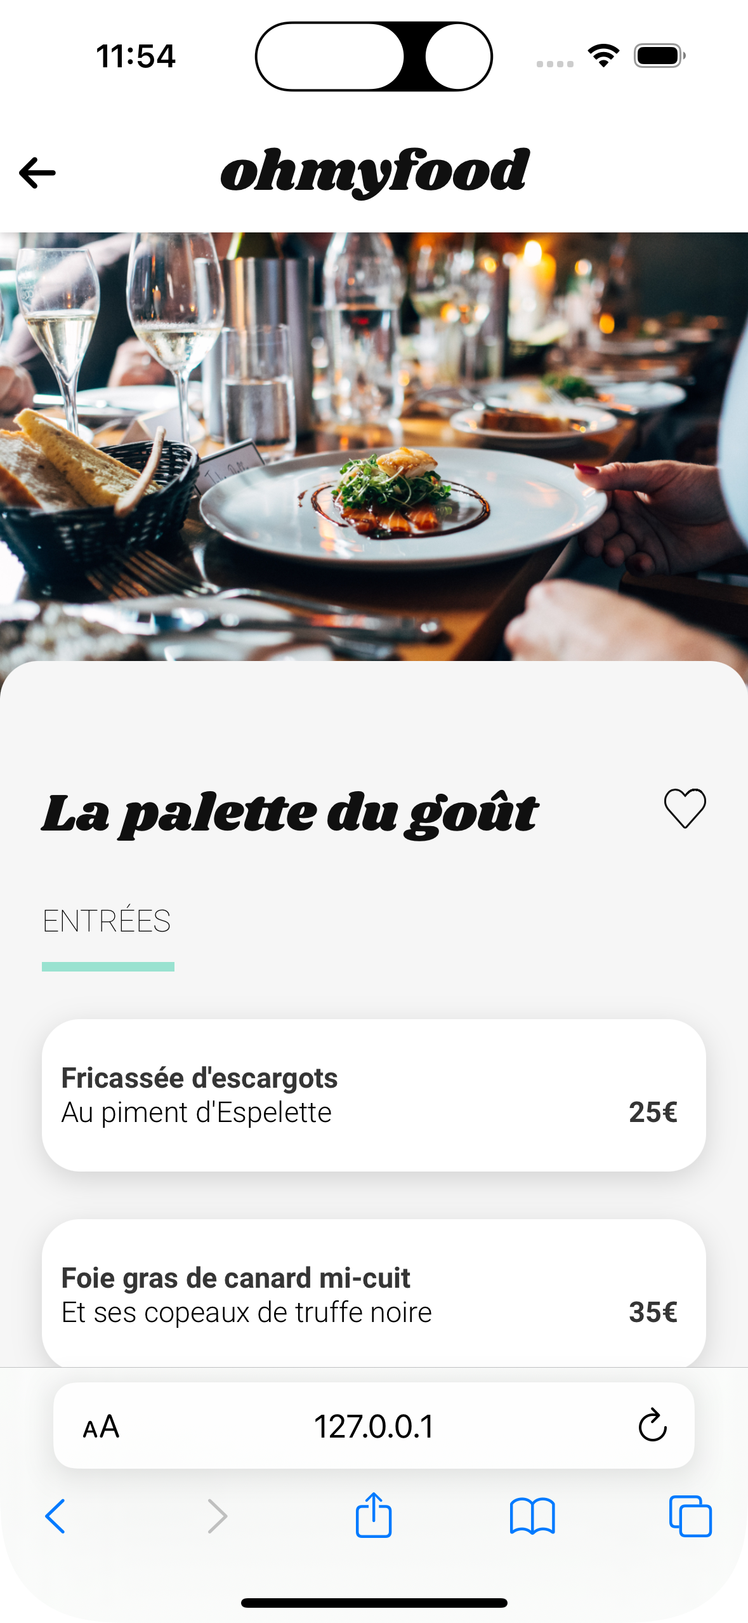
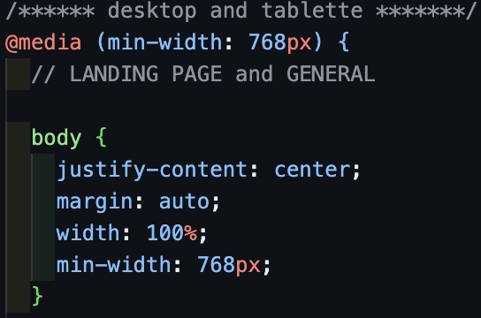
mobile first
breakpoint
Notes:
Mobile first : min-width 320px // max-width 767.9px
Breakpoint pour tablettes && desktops

Slide 6
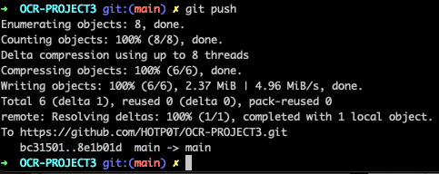
Git & GitHub
Un élément terminé = un commit
Git add * rajout des nouveux éléments au working tree
Git commit –m “message” update l’état du projet avec possibilité d’y ajouter un message
Git push poussée des commits vers un repo distant
Git status affiche l'état du répertoire de travail et de la zone de staging
Git log regroupe les commits par auteur et affiche la première ligne de chaque message de commit
Notes:
Git est un système de contrôle de version open source. Concrètement, c'est un outil qui te permet de traquer tous les fichiers de ton projet.
Git add * rajout des nouveux éléments au working tree
Git commit –m “message” update l’état du projet avec possibilité d’y ajouter un message
Git push poussée des commits vers un repo distant
Git status affiche l'état du répertoire de travail et de la zone de staging
Git log regroupe les commits par auteur et affiche la première ligne de chaque message de commit

